Slide 1
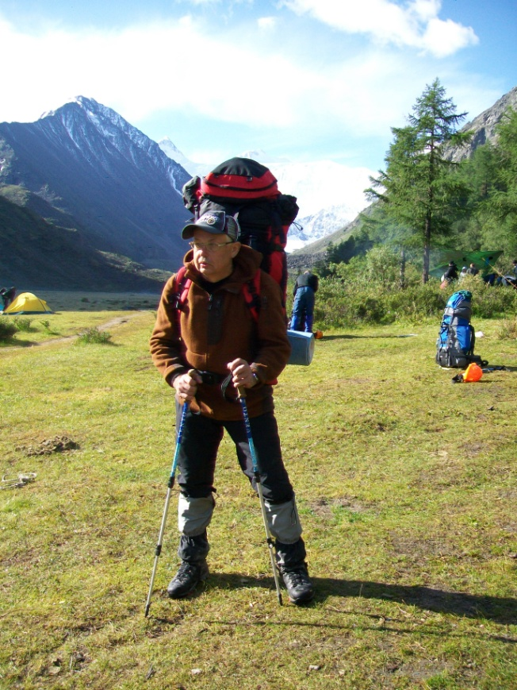
Юрий Богатырев г. Новосибирск

Slide 2
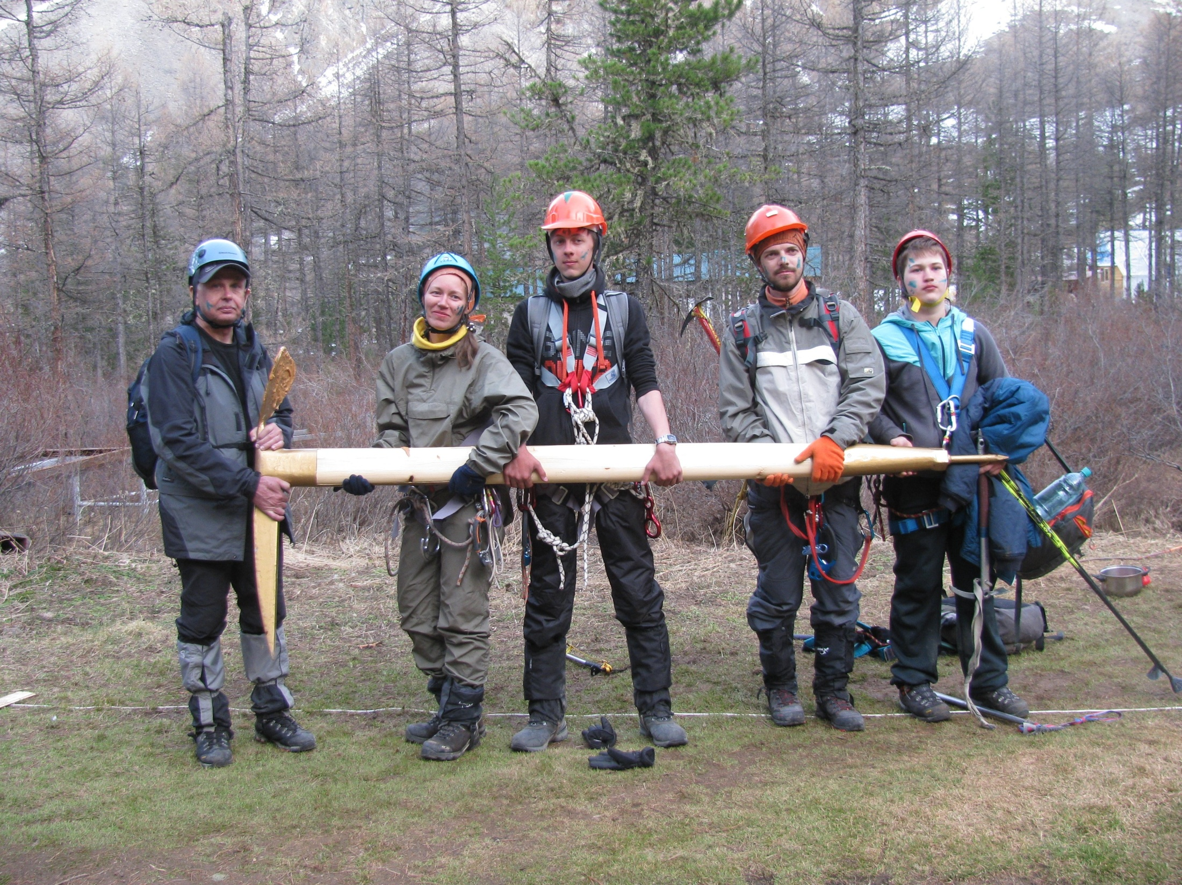

Slide 3
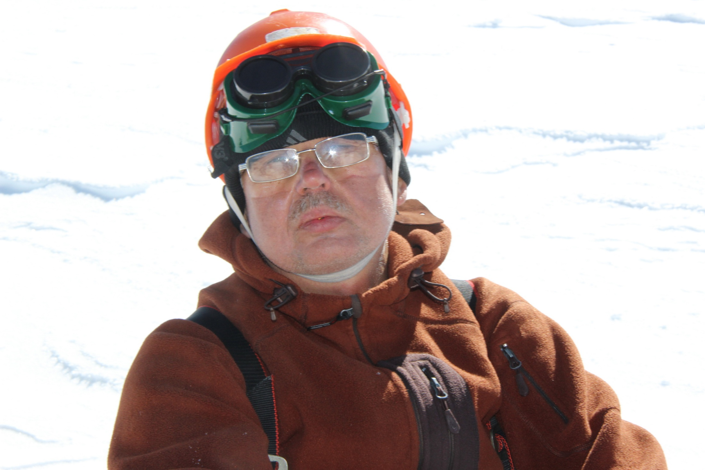

Slide 4
Получен результат –
ушли гусиные лапки

Slide 5
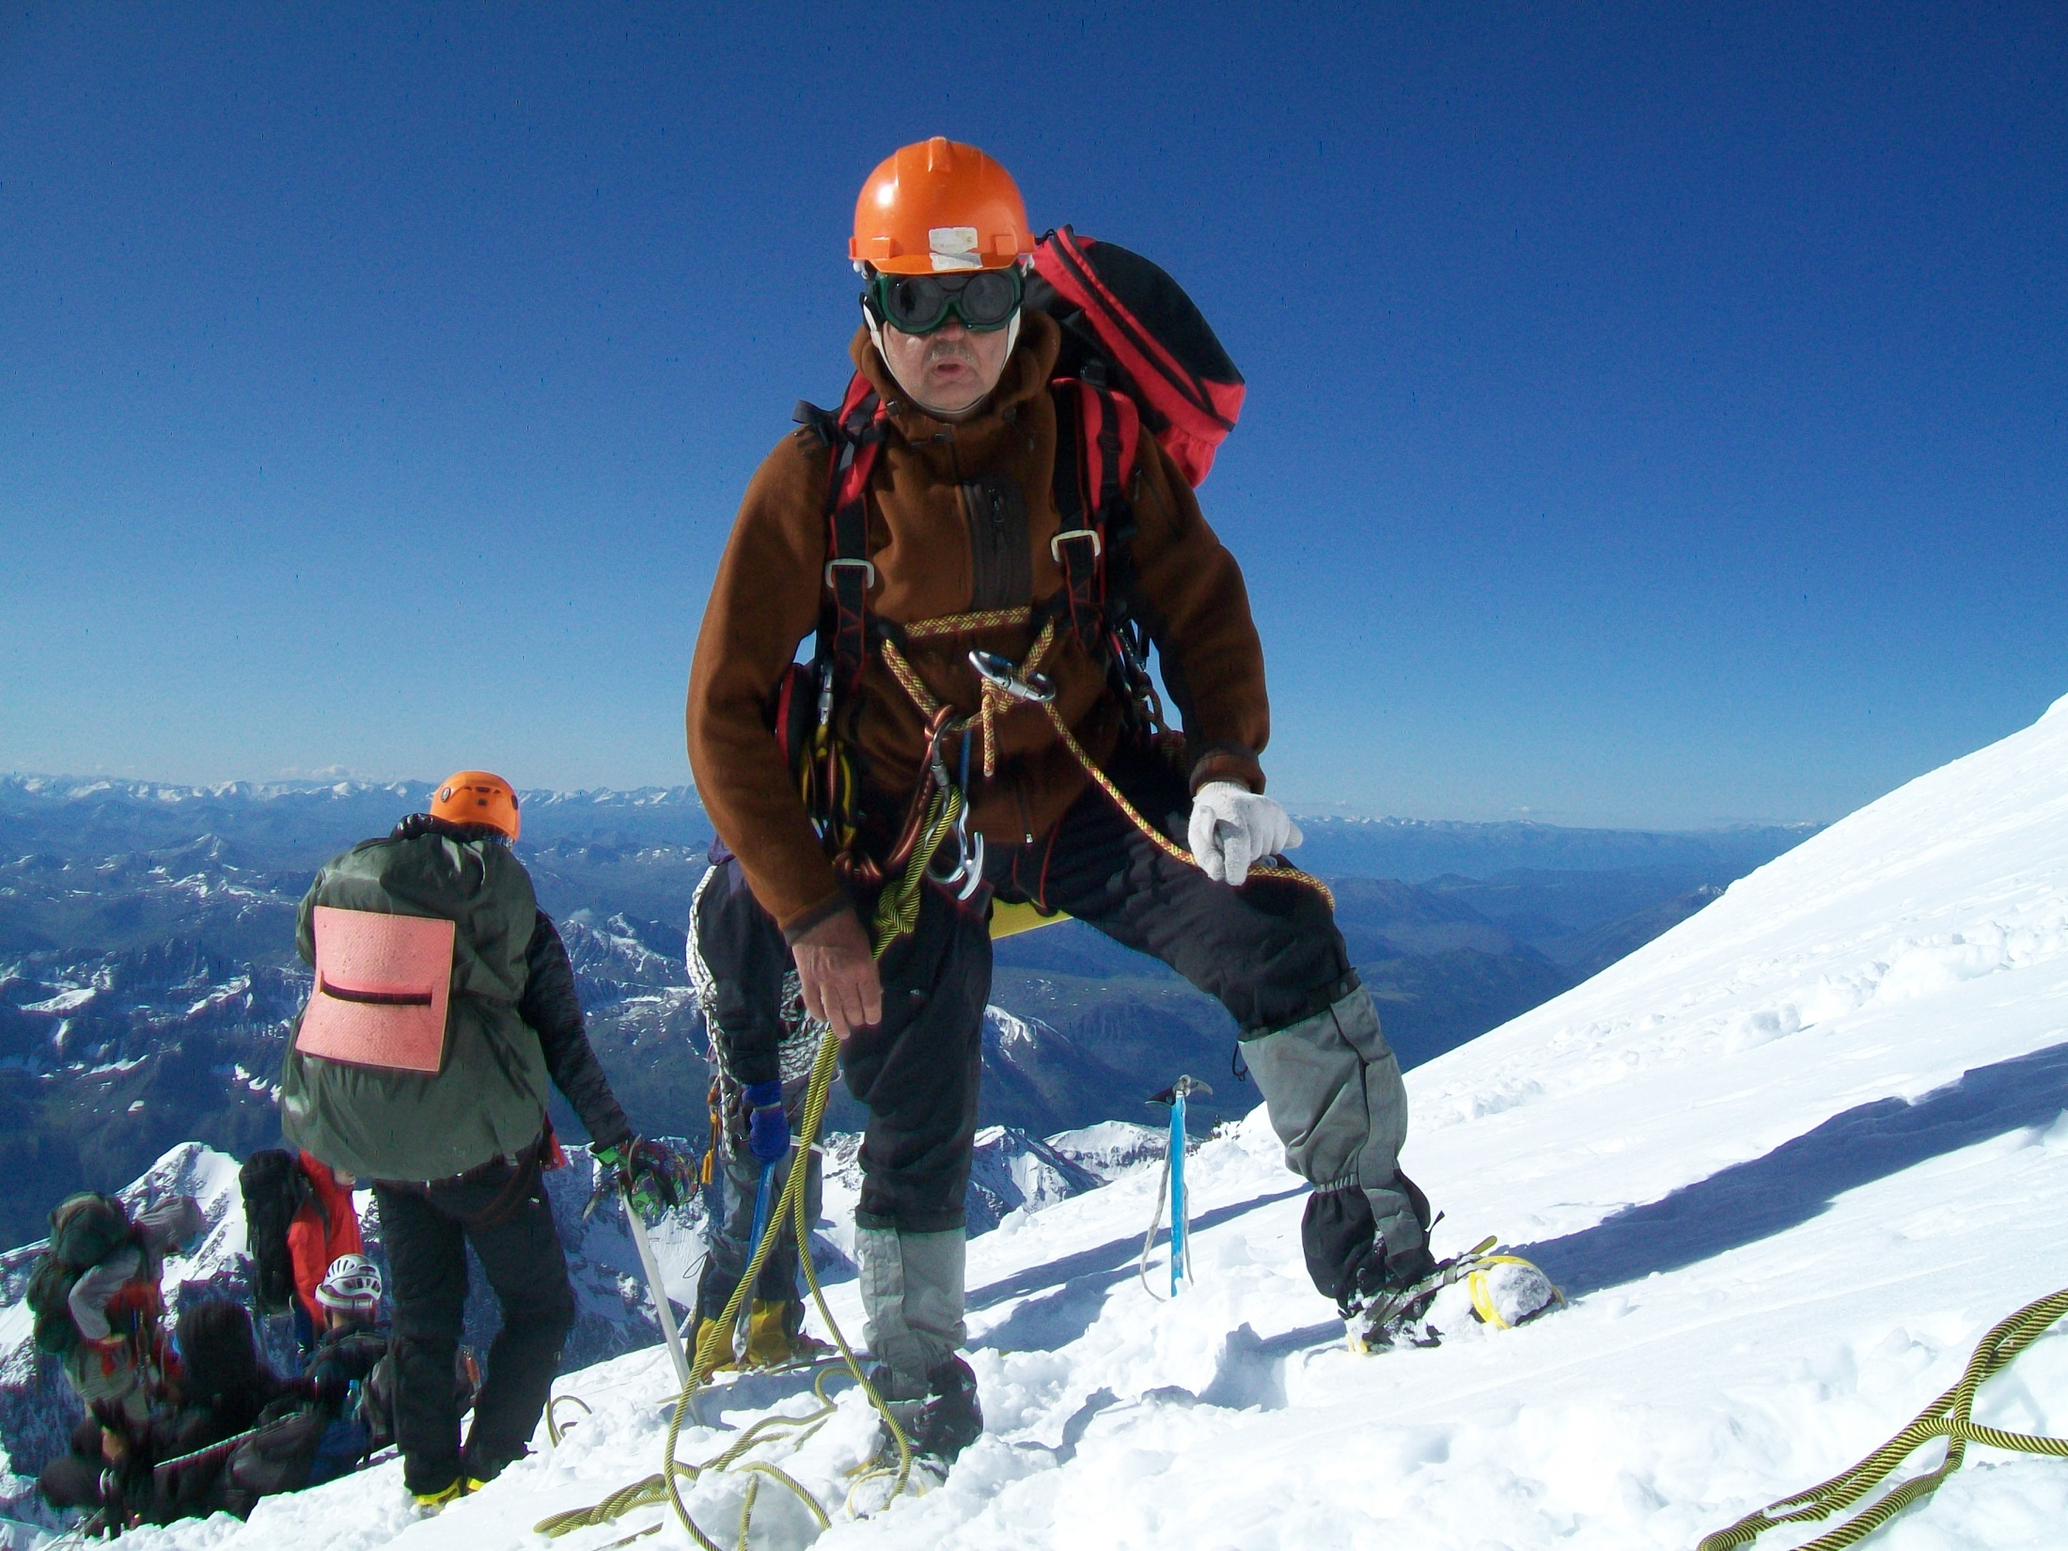

Slide 6
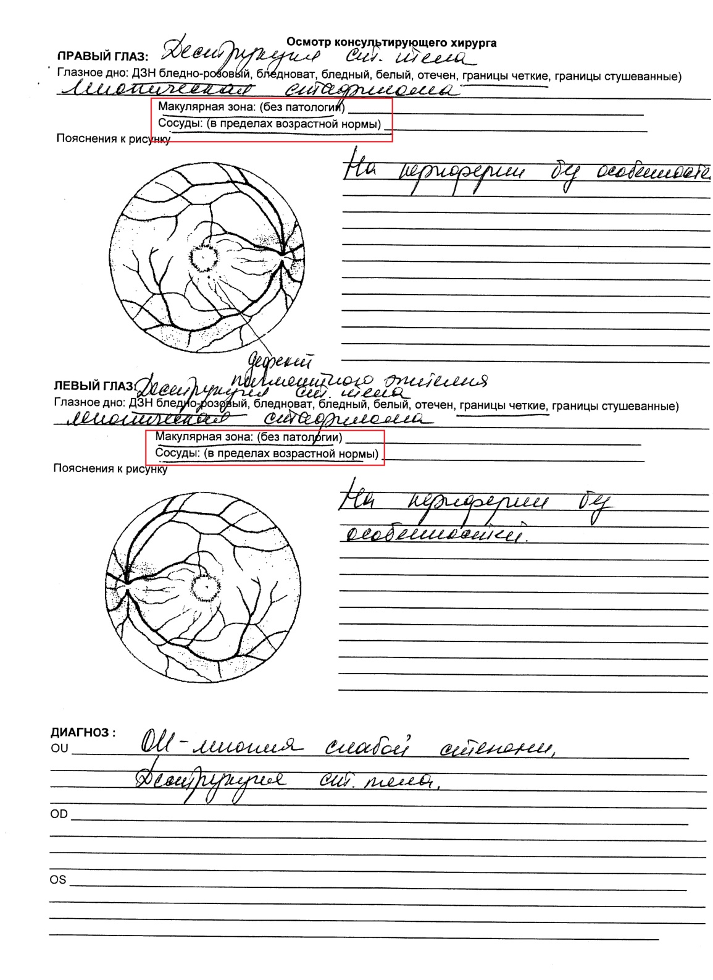
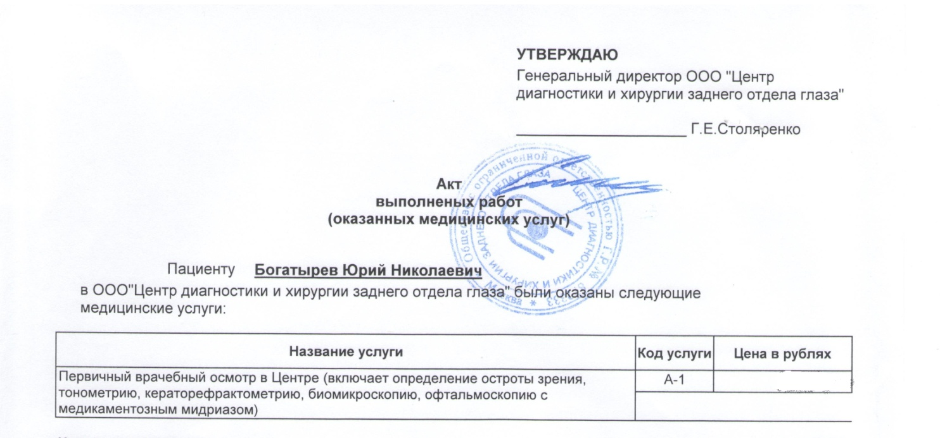
Макулярная зона: без патологии
Сосуды: в пределах возрастной нормы

Slide 7
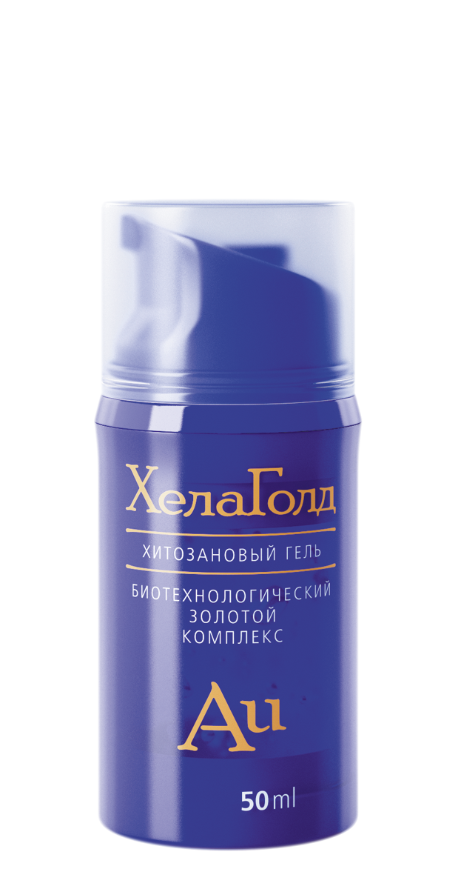
Использовал только ХелаГолд

